Slide 1
Προγραμματισμός ΙΙ
ΣΧΟΛΗ ΤΕΧΝΟΛΟΓΙΚΩΝ ΕΦΑΡΜΟΓΩΝ ΤΜΗΜΑ ΜΗΧΑΝΙΚΩΝ ΠΛΗΡΟΦΟΡΙΚΗΣ ΤΕ
Δείκτες και Πίνακες
Διδάσκων: Τσίπουρας Μάρκος
Εκπαιδευτικό Υλικό: «C: Από τη Θεωρία στην Εφαρμογή»
Γ. Σ. Τσελίκης – Ν. Δ. Τσελίκας

Slide 2
Δείκτες και Πίνακες
Τα στοιχεία ενός πίνακα αποθηκεύονται σε διαδοχικές θέσεις μνήμης, με το πρώτο στοιχείο στη χαμηλότερη διεύθυνση
Τα επόμενα στοιχεία του πίνακα αποθηκεύονται στις υψηλότερες διευθύνσεις
Το πόσο υψηλότερα, εξαρτάται από τον τύπο δεδομένων του πίνακα (char, int, float, ..)
Π.χ. σε έναν πίνακα χαρακτήρων (char), κάθε στοιχείο του πίνακα βρίσκεται 1 byte μετά από το προηγούμενο στοιχείο και η διεύθυνση κάθε στοιχείου είναι 1 θέση υψηλότερα από τη διεύθυνση του προηγούμενου στοιχείου
Παρομοίως, σε έναν πίνακα ακεραίων (int), κάθε στοιχείο του πίνακα βρίσκεται 4 bytes μετά από το προηγούμενο στοιχείο και η διεύθυνση κάθε στοιχείου είναι 4 θέσεις υψηλότερα από τη διεύθυνση του προηγούμενου στοιχείου

Slide 3
Παράδειγμα
Έστω η δήλωση του πίνακα:
int arr[3];
Αν θεωρήσουμε ότι η διεύθυνση του πρώτου στοιχείου είναι η θέση 100 στη μνήμη, τότε η διεύθυνση του δεύτερου στοιχείου είναι η 104 και του τρίτου η 108
Αντίστοιχα, η τιμή του πρώτου στοιχείου του πίνακα (του arr[0]) αποθηκεύεται στις θέσεις 100 έως και 103, η τιμή του δεύτερου στοιχείου (του arr[1]) στις θέσεις 104 έως και 107 και η τιμή του τρίτου στοιχείου (του arr[2]) στις θέσεις 108 έως και 111

Slide 4
Δείκτες και Πίνακες (Ι)
Ένα όνομα πίνακα χωρίς αγκύλες είναι ένας δείκτης στο πρώτο στοιχείο του πίνακα
Με άλλα λόγια, η τιμή του ονόματος του πίνακα (χωρίς αγκύλες) ισούται με τη διεύθυνση του πρώτου στοιχείου του πίνακα
Π.χ. αν έχει δηλωθεί ο πίνακας
int arr[50];
τότε η τιμή του arr είναι ίση με τη διεύθυνση του πρώτου στοιχείου του πίνακα (δηλ. ίση με &arr[0]) και αν η μνήμη του υπολογιστή ήταν όπως αυτή του παρακάτω σχήματος, η τιμή τους θα ήταν ίση με 100
Συμπερασματικά, οι εκφράσεις arr και &arr[0] είναι ισοδύναμες

Slide 5
Δείκτες και Πίνακες (ΙΙ)
Υπενθυμίζεται από την αριθμητική δεικτών, ότι, όταν προστίθεται ένας ακέραιος αριθμός n σε έναν δείκτη, τότε ο δείκτης δείχνει σε μία νέα διεύθυνση που απέχει (σε bytes):
n * μέγεθος του τύπου (στον οποίο δείχνει)
Βάσει της λογικής αυτής, η έκφραση arr+1 είναι ένας δείκτης που δείχνει στο δεύτερο στοιχείο του πίνακα, άρα οι εκφράσεις arr+1 και &arr[1] είναι ισοδύναμες, αφού και οι δύο είναι ίσες με τη διεύθυνση του δεύτερου στοιχείου του πίνακα, κ.ο.κ.
Δηλαδή, γενικά ισχύει ότι:
arr == &arr[0]
arr + 1 == &arr[1]
arr + 2 == &arr[2]
…
arr + n == &arr[n]

Slide 6
Δείκτες και Πίνακες (ΙΙI)
Αφού το όνομα ενός πίνακα είναι δείκτης στη διεύθυνση του πρώτου στοιχείου του, τότε το περιεχόμενό του θα είναι ίσο με την τιμή του πρώτου στοιχείου του
Δηλαδή, ισχύει ότι το *arr είναι ίσο με arr[0]
Αντίστοιχα, αφού το arr+1 είναι δείκτης στο δεύτερο στοιχείο του πίνακα, τότε ισχύει ότι *(arr+1) είναι ίσο με arr[1], κ.ο.κ.
Δηλαδή, γενικά ισχύει ότι (προσοχή στις παρενθέσεις):
*arr == arr[0]
*(arr + 1) == arr[1]
*(arr + 2) == arr[2]
…
*(arr + n) == arr[n]

Slide 7
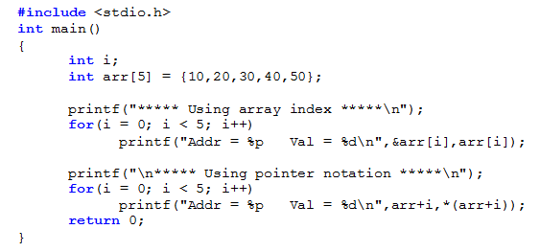
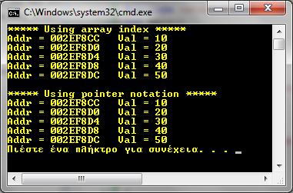
Παράδειγμα (Ι)
Πιθανή Έξοδος:

Slide 8
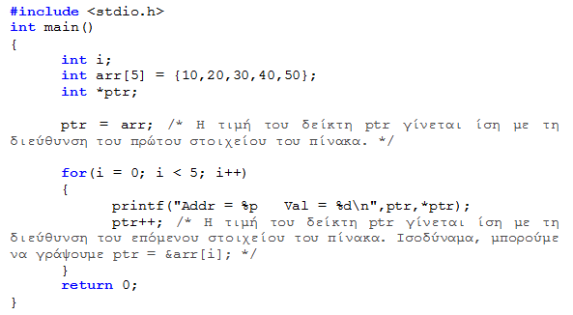
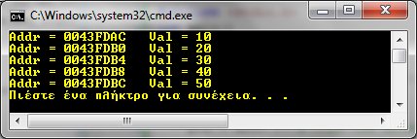
Παράδειγμα (ΙΙ)
Πιθανή Έξοδος:

Slide 9
Παρατηρήσεις (Ι)
SOS!!!!!! Ποιες είναι οι κύριες διαφορές μεταξύ των δηλώσεων:
α) int ptr[100]; και β) int *ptr;
1) Δεσμευμένη μνήμη?
α) Πίνακας 100 ακεραίων, άρα:
100 * sizeof(int) = 100 * 4 = 400 bytes
β) Ένας “απλός” δείκτης, άρα:
sizeof(ptr) = 4 bytes
2) Πού δείχνουν στη μνήμη?
α) Το όνομα του πίνακα χωρίς τις αγκύλες, δηλαδή το ptr, δείχνει στην αρχή αυτής της δεσμευμένης μνήμης
Η τιμή του δεν μπορεί να αλλάξει, δηλαδή ΔΕΝ επιτρέπεται να δείξει σε κάποια άλλη διεύθυνση μνήμης
β) Ο δείκτης ptr δεν δείχνει σε κάποια διεύθυνση μνήμης
Επομένως, πριν χρησιμοποιηθεί, πρέπει να του εκχωρηθεί μία υπαρκτή διεύθυνση, δηλαδή να δείχνει στη διεύθυνση κάποιας μεταβλητής
Μετά την αρχική εκχώρηση, η τιμή του μπορεί να αλλάξει, δηλαδή επιτρέπεται να δείξει σε κάποια άλλη διεύθυνση μνήμης

Slide 10
Παρατηρήσεις (ΙI)
SOS!!!!!!
Ποιον από τους δύο προηγούμενους τρόπους να χρησιμοποιήσετε?
α) int arr[100]; ή β) int *arr;
Για τον χειρισμό των στοιχείων ενός πίνακα προτείνεται το πρώτο από τα παραπάνω είδη σύνταξης, στο οποίο αποτυπώνεται εμφανώς η θέση του στοιχείου στον πίνακα και όχι η σύνταξη με τη σημειογραφία δείκτη, γιατί ο κώδικας του προγράμματος είναι περισσότερο ευανάγνωστος και λιγότερο επιρρεπής σε λάθη
Δηλαδή, το arr[i] είναι πιο κατανοητό και πιο ασφαλές από το *(arr+i)
Π.χ. αν ξεχάσουμε π.χ. τις παρενθέσεις, τότε εισάγεται ένα σφάλμα στον κώδικα (bug) που είναι δύσκολο να εντοπιστεί

Slide 11
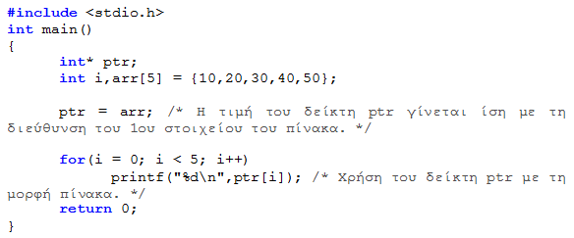
Παρατηρήσεις (ΙIΙ)
Αν ένας δείκτης δείχνει σε κάποιο στοιχείο ενός πίνακα, μπορούμε να χρησιμοποιήσουμε τον δείκτη σαν πίνακα
Ωστόσο, να θυμάστε ότι, παρά τη στενή σχέση δεικτών και πινάκων, ένας δείκτης δεν είναι πίνακας
Για παράδειγμα, το επόμενο πρόγραμμα εμφανίζει τα στοιχεία ενός πίνακα χρησιμοποιώντας τον δείκτη ptr σαν να ήταν πίνακας

Slide 12
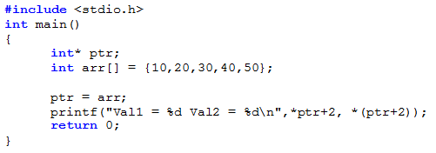
Παραδείγματα (Ι)
Ποια είναι η έξοδος του παρακάτω προγράμματος ???
Έξοδος: Val1 = 12 Val2 = 30

Slide 13
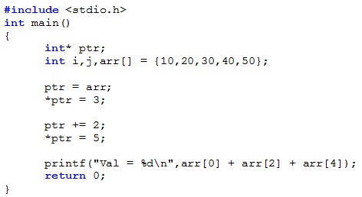
Παραδείγματα (IΙ)
Ποια είναι η έξοδος του παρακάτω προγράμματος ???
Έξοδος: Val = 58

Slide 14
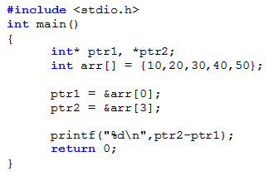
Παραδείγματα (IIΙ)
Ποια είναι η έξοδος του παρακάτω προγράμματος ???
Έξοδος: 3

Slide 15
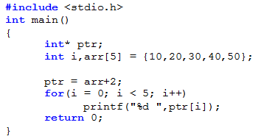
Παραδείγματα (IV)
Ποια είναι η έξοδος του παρακάτω προγράμματος ???
Έξοδος: 30 40 50 (και δύο τυχαίες τιμές)

Slide 16
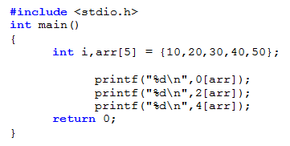
Παραδείγματα (V)
Υπάρχει κάποιο bug στο παρακάτω πρόγραμμα ???
Απάντηση: Όχι...
«σκονάκι No1»: θυμηθείτε ότι *(arr+i)= arr[i]
Κι άλλη υπόδειξη???
«σκονάκι No2»: *(arr+i)= *(i+arr)
Κι άλλο???
«σκονάκι No3»: arr[i]=*(arr+i)= *(i+arr)= i[arr]

Slide 17
Πίνακας Δεικτών
Ένας πίνακας δεικτών είναι ένας πίνακας, όπου κάθε στοιχείο του είναι ένας δείκτης σε έναν συγκεκριμένο τύπο δεδομένων
Για να δηλώσουμε έναν πίνακα δεικτών χρησιμοποιούμε τον τελεστή * πριν από το όνομα του πίνακα
Π.χ.
int *array[10];
Δήλωση ενός πίνακα δεικτών με όνομα array, ο οποίος περιέχει 10 στοιχεία και το καθένα από αυτά είναι ένας δείκτης σε μία ακέραια μεταβλητή (int)
Π.χ. char *arr[5];
Δήλωση ενός πίνακα δεικτών με όνομα arr, ο οποίος περιέχει 5 στοιχεία και το καθένα από αυτά είναι ένας δείκτης σε έναν χαρακτήρα (char)

Slide 18
Παρατηρήσεις
Όταν δηλώνεται ένας πίνακας δεικτών, το όνομα του πίνακα δεν πρέπει να περικλείεται σε παρενθέσεις
Π.χ. με τη δήλωση:
int (*arr)[3];
η μεταβλητή arr δηλώνεται ως δείκτης προς έναν πίνακα τριών ακεραίων και όχι σαν πίνακας τριών δεικτών

Slide 19
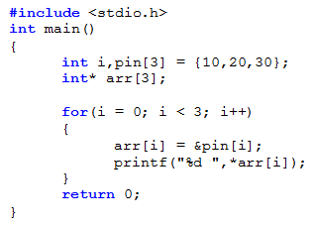
Παράδειγμα
Ποια είναι η έξοδος του παρακάτω προγράμματος ???
Έξοδος: 10 20 30

Slide 20
Δείκτης σε Δείκτη
Όταν δηλώνεται ένας δείκτης, ο μεταγλωττιστής, όπως κάνει για οποιαδήποτε μεταβλητή, δεσμεύει τις απαραίτητες θέσεις μνήμης για να αποθηκεύσει την τιμή του
Επομένως, αφού έχει δεσμευτεί μία διεύθυνση μνήμης για έναν δείκτη μπορούμε να δηλώσουμε έναν άλλον δείκτη που να δείχνει σε αυτή τη διεύθυνση
Για να δηλώσουμε έναν δείκτη σε κάποιον άλλον δείκτη χρησιμοποιούμε δύο φορές τον τελεστή *
Παραδείγματα Δηλώσεων «Δείκτη σε Δείκτη»

Slide 21
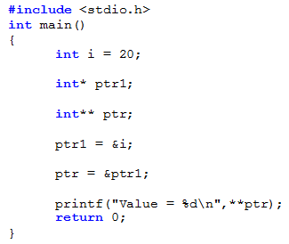
Χρήση «Δείκτη σε Δείκτη»
Αν έχουμε δηλώσει έναν δείκτη σε έναν δεύτερο δείκτη, τότε με τον τελεστή * έχουμε πρόσβαση στη διεύθυνση του δεύτερου δείκτη και με τον διπλό τελεστή ** έχουμε πρόσβαση στη μεταβλητή που δείχνει ο δεύτερος δείκτης
Δήλωση Μεταβλητής (int)
Δήλωση Δείκτη (ptr1) σε int
Δήλωση Δείκτη (ptr) σε Δείκτη (που δείχνει σε int)
O δείκτης ptr1 δείχνει στον i
O δεύτερος δείκτης ptr δείχνει στον πρώτο δείκτη ptr1
**ptr = * (ptr1) = i

Slide 22
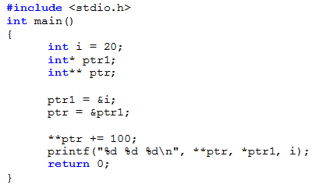
Παράδειγμα
Ποια είναι η έξοδος του παρακάτω προγράμματος ???
Έξοδος: 120 120 120

Slide 23
Δείκτες και Διδιάστατοι Πίνακες (Ι)
Όπως και στους μονοδιάστατους πίνακες, έτσι και στους πολυδιάστατους, η κάθε διάσταση δηλώνεται μέσα σε αγκύλες []
Π.χ. με την εντολή: int arr[2][3];
δηλώνεται ένας διδιάστατος πίνακας, ο οποίος αποτελείται από 2 γραμμές και 3 στήλες (δηλ. συνολικά περιέχει 6 ακέραιες μεταβλητές) και σχηματικά απεικονίζεται όπως παρακάτω
Τα στοιχεία του πίνακα αποθηκεύονται σε διαδοχικές θέσεις στη μνήμη ξεκινώντας από τα στοιχεία της 1η γραμμής, συνεχίζοντας με τα στοιχεία της 2ης γραμμής, κ.ο.κ.
Άρα, η σειρά αποθήκευσης των στοιχείων του παραπάνω πίνακα arr στη μνήμη είναι: arr[0][0], arr[0][1], arr[0][2], arr[1][0], arr[1][1] και arr[1][2]

Slide 24
Δείκτες και Διδιάστατοι Πίνακες (ΙΙ)
Για να χειριστούμε έναν διδιάστατο πίνακα με χρήση δεικτών, έστω arr[Ν][Μ], μπορούμε να θεωρήσουμε ότι ο πίνακας arr αποτελείται από έναν πίνακα δεικτών N στοιχείων, arr[0], arr[1], ..., arr[N-1], όπου καθένα από αυτά είναι δείκτης σε έναν πίνακα Μ στοιχείων
Π.χ. με την εντολή:
int arr[2][3];
το arr[0] μπορεί να χρησιμοποιηθεί σαν δείκτης προς έναν πίνακα 3 ακεραίων που περιέχει τα στοιχεία της πρώτης γραμμής, δηλαδή τα arr[0][0], arr[0][1] και arr[0][2]
Συγκεκριμένα, το arr[0] είναι δείκτης στο πρώτο στοιχείο του πίνακα, δηλαδή στο arr[0][0]
Άρα, η τιμή του *arr[0] είναι ίση με το arr[0][0]

Slide 25
Δείκτες και Διδιάστατοι Πίνακες (ΙΙΙ)
Επίσης, σύμφωνα με την αριθμητική δεικτών:
το arr[0]+1 είναι δείκτης στο δεύτερο στοιχείο του πίνακα, δηλαδή στο arr[0][1]
το arr[0]+2 είναι δείκτης στο τρίτο στοιχείο του πίνακα, δηλαδή στο arr[0][2], κ.ο.κ.
...
συνεπώς, στη γενική περίπτωση ισχύει ότι το arr[0]+κ είναι δείκτης στο στοιχείο arr[0][κ] της πρώτης γραμμής του διδιάστατου πίνακα
Δηλαδή, ισχύει ότι:
το arr[0]+κ είναι ισοδύναμο με &arr[0][κ]
η τιμή του *(arr[0]+κ) είναι ίση με arr[0][κ]

Slide 26
Δείκτες και Διδιάστατοι Πίνακες (ΙV)
Αντίστοιχα, το arr[1] μπορεί να χρησιμοποιηθεί σαν δείκτης προς έναν πίνακα 3 ακεραίων που περιέχει τα στοιχεία της δεύτερης γραμμής, δηλαδή τα arr[1][0], arr[1][1] και arr[1][2]
Συγκεκριμένα:
το arr[1] είναι δείκτης στο πρώτο στοιχείο του πίνακα, δηλαδή στο arr[1][0]
Άρα, η τιμή του *arr[1] είναι ίση με το arr[1][0]
Παρομοίως με πριν, ισχύει ότι το arr[1]+κ είναι δείκτης στο στοιχείο arr[1][κ] της δεύτερης γραμμής του διδιάστατου πίνακα
Δηλαδή, ισχύει ότι:
το arr[1]+κ είναι ισοδύναμο με &arr[1][κ]
η τιμή του *(arr[1]+κ) είναι ίση με arr[1][κ]

Slide 27
Δείκτες και Διδιάστατοι Πίνακες (V)
Γενικά, θεωρούμε ότι τα στοιχεία ενός πίνακα arr[N][M], είναι τα arr[0], arr[1], ..., arr[N-1] τα οποία είναι δείκτες σε πίνακες που περιέχουν Μ στοιχεία της αντίστοιχης γραμμής
Δηλαδή,
το πρώτο στοιχείο του πίνακα arr[N][M] είναι το arr[0], το οποίο είναι δείκτης σε έναν πίνακα που περιέχει τα Μ στοιχεία της πρώτης γραμμής
το δεύτερο στοιχείο του πίνακα arr[N][M] είναι το arr[1], το οποίο είναι δείκτης σε έναν πίνακα που περιέχει τα Μ στοιχεία της δεύτερης γραμμής
...
ενώ το τελευταίο στοιχείο είναι το arr[Ν-1], το οποίο είναι δείκτης σε έναν πίνακα που περιέχει τα Μ στοιχεία της τελευταίας (της Ν-οστής) γραμμής

Slide 28
Παράδειγμα
Τι κάνει το παρακάτω πρόγραμμα ???
Εμφανίζει τις τιμές όλων των στοιχείων του πίνακα με χρήση δείκτη !!!

Slide 29
Χειρισμός Διδιάστατου Πίνακα με «δείκτη σε δείκτη» (Ι)
Ένας εναλλακτικός τρόπος για να διαχειριστούμε έναν διδιάστατο πίνακα με χρήση δείκτη, είναι χρησιμοποιώντας το όνομα του πίνακα
Θυμηθείτε ότι το όνομα ενός πίνακα χωρίς τις αγκύλες είναι ισοδύναμο με τη διεύθυνση του πρώτου στοιχείου του πίνακα
Π.χ. αν θεωρήσουμε την παρακάτω δήλωση:
int arr[2][3];
το όνομα του πίνακα arr είναι δείκτης στο πρώτο στοιχείο του πίνακα, δηλ. στο arr[0]
Όμως, όπως είδαμε προηγουμένως, το πρώτο στοιχείο του πίνακα (το arr[0]) είναι με τη σειρά του δείκτης σε έναν πίνακα που περιέχει τα 3 στοιχεία της πρώτης γραμμής
Συγκεκριμένα, το arr[0] είναι δείκτης στο πρώτο στοιχείο του πίνακα, δηλαδή στο arr[0][0]

Slide 30
Χειρισμός Διδιάστατου Πίνακα με «δείκτη σε δείκτη» (ΙΙ)
Άρα, ισχύει ότι το arr είναι δείκτης στο arr[0] και το arr[0] είναι δείκτης στο arr[0][0]
Επομένως, πώς μπορούμε να χειριστούμε το όνομα του πίνακα arr ???
Η απάντηση είναι ότι μπορούμε να το χειριστούμε σαν δείκτη προς δείκτη
Π.χ. αφού το arr είναι δείκτης σε έναν δείκτη που δείχνει στη διεύθυνση του στοιχείου arr[0][0], τότε το **arr είναι ίσο με την τιμή arr[0][0]
Παρομοίως, το arr+1 είναι δείκτης στο arr[1] και το arr[1] είναι δείκτης που δείχνει στη διεύθυνση του στοιχείου arr[1][0]
Άρα, το **(arr+1) είναι ίσο με την τιμή arr[1][0]
Στη γενική περίπτωση, ισχύει ότι:
το arr+κ είναι ισοδύναμο με &arr[κ]
το *(arr+κ) είναι ισοδύναμο με arr[κ], δηλαδή με &arr[κ][0]
το **(arr+κ) είναι ισοδύναμο με arr[κ][0]

Slide 31
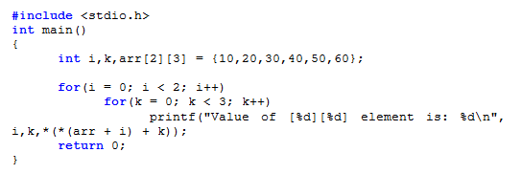
Παράδειγμα
Τι κάνει το παρακάτω πρόγραμμα ???
Εμφανίζει τις τιμές όλων των στοιχείων του πίνακα με χρήση του ονόματος του πίνακα ως «δείκτη σε δείκτη» !!!

Slide 32
Παρατηρήσεις
Προφανώς, η διαχείριση των στοιχείων ενός διδιάστατου πίνακα με χρήση δεικτών (είτε απλού δείκτη είτε «δείκτη σε δείκτη») οδηγεί σε δυσνόητο και μη ευανάγνωστο κώδικα
Για τον λόγο αυτό, προτείνουμε η διαχείριση των στοιχείων να γίνεται με τη χρήση των αγκυλών [][] και των αντιστοίχων θέσεων στον πίνακα

